Slide 1
中小企業向けクラウド認証サービス
SingleID
20XX年
株式会社SingleID

Slide 2

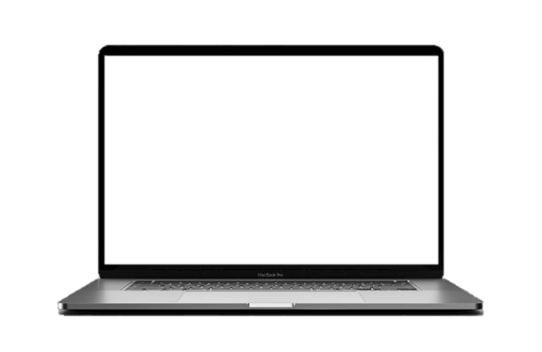
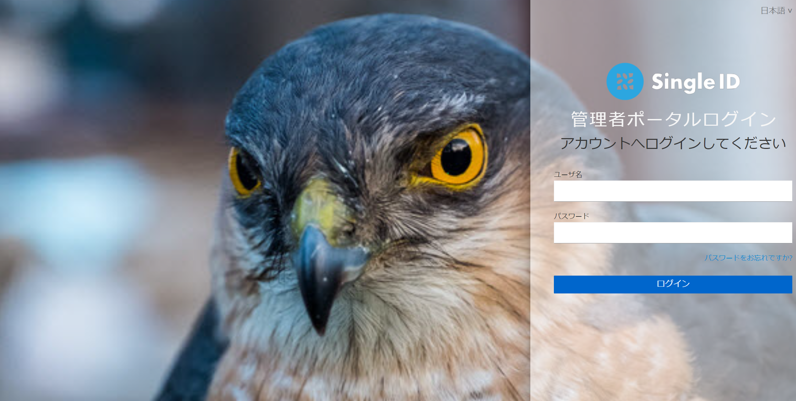

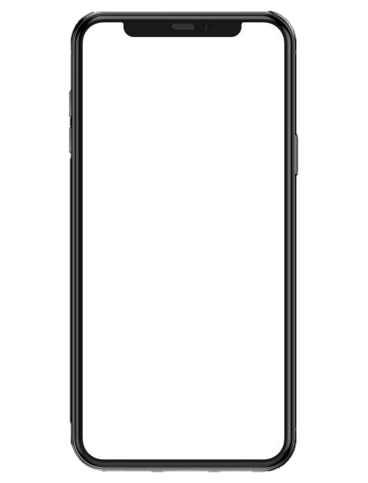
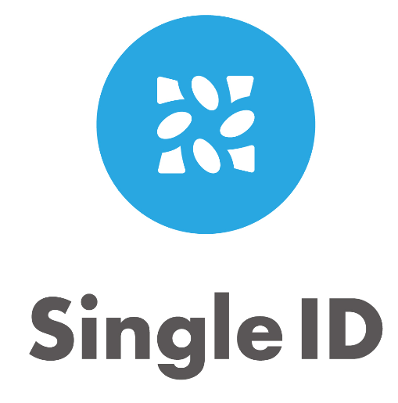
サイバーセキュリティスタートアップ“SingleID”
A New Era of Security for Small Office
中小企業向けシステム認証サービス（IDaaS＝identity as a service）を提供
社名
株式会社SingleID
英字
SingleID K.K
略称
SID
設立
2021年
所在地
東京都中央区銀座1-22-11 2F
企業理念
The SingleID Way
｜創造で信頼の輪を広げていく
SIDの普遍的なビジネスドメイン
ステークホルダーと共に創造し、
信頼と利便性を提供し続ける

Slide 3

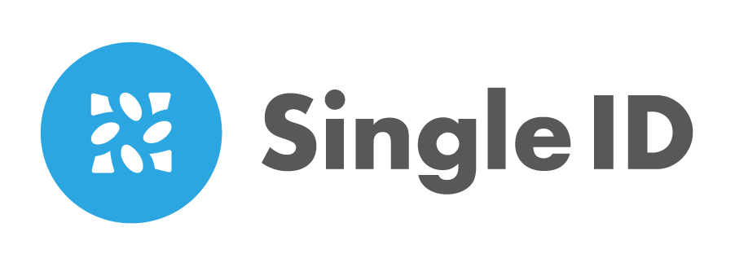

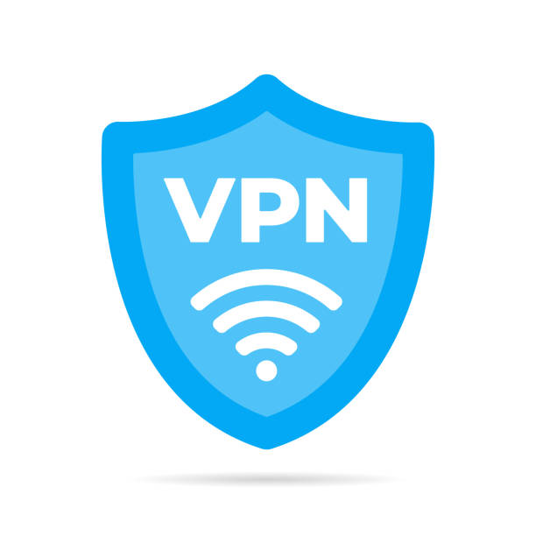


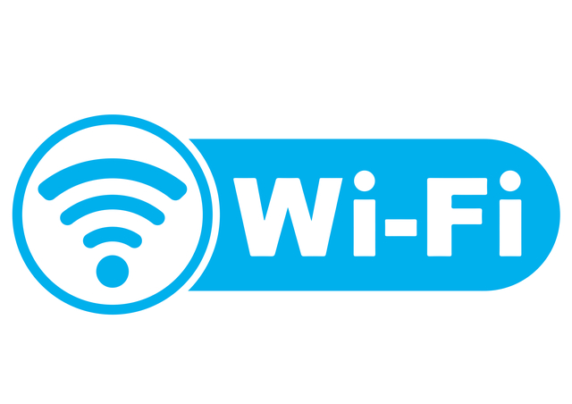
SingleIDの価値提供
アイデンティティマネジメント
アクセスコントロール
Identity Provider=IDP
業務アプリケーション
従業員
電子証明書
社内へリモートアクセス
従業員情報を保管・管理
社内無線LAN利用

Slide 4
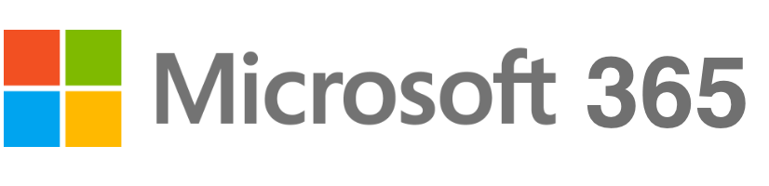


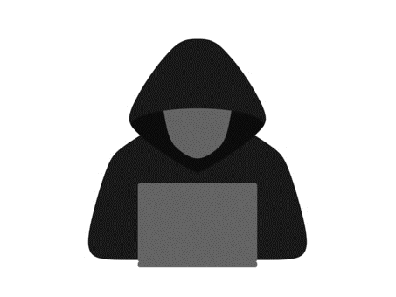



中小企業向けシステムの認証ソリューション
セキュリティ（不正アクセス防御）と記憶力（ID/パスワード）を解決する価値を提供
業務アプリケーション
社外
自宅・カフェ・出張先など
信頼関係
接続
許可
証明書あり
システム認証サービス
社内
境界線型防御
ファイルサーバー
証明書あり
接続
許可
証明書なし
無線LAN
禁止
社内
無線LANユーザー
不許可端末
許可していないPCやスマホ

Slide 5
クラウドRadiusの重要性
セキュリティの強化
クラウドRadiusは、ユーザーがアクセスするネットワーク機器の認証を行うことができます。
これにより、権限のないユーザーが企業のデータやシステムにアクセスすることを防止することができます。
管理の簡素化
Radiusサーバーをクラウド上で提供するため、企業は自社内でRadiusサーバーを構築・管理する必要がなくなります。これにより、管理の負荷を軽減することができます。
コスト削減
クラウドRadiusを利用することで、Radiusサーバーの構築・運用にかかるコストを削減することができます。
Notes:
販売店様と協業して1年間かけてリサーチした結果

Slide 6
SingleIDポートフォリオ

Slide 7




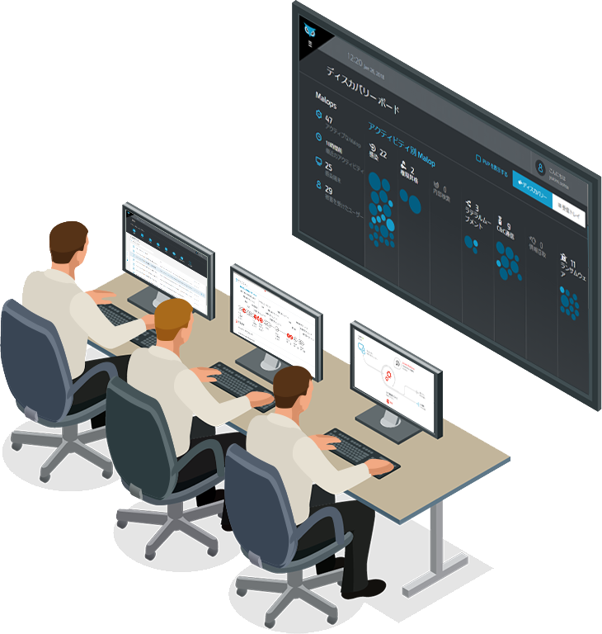
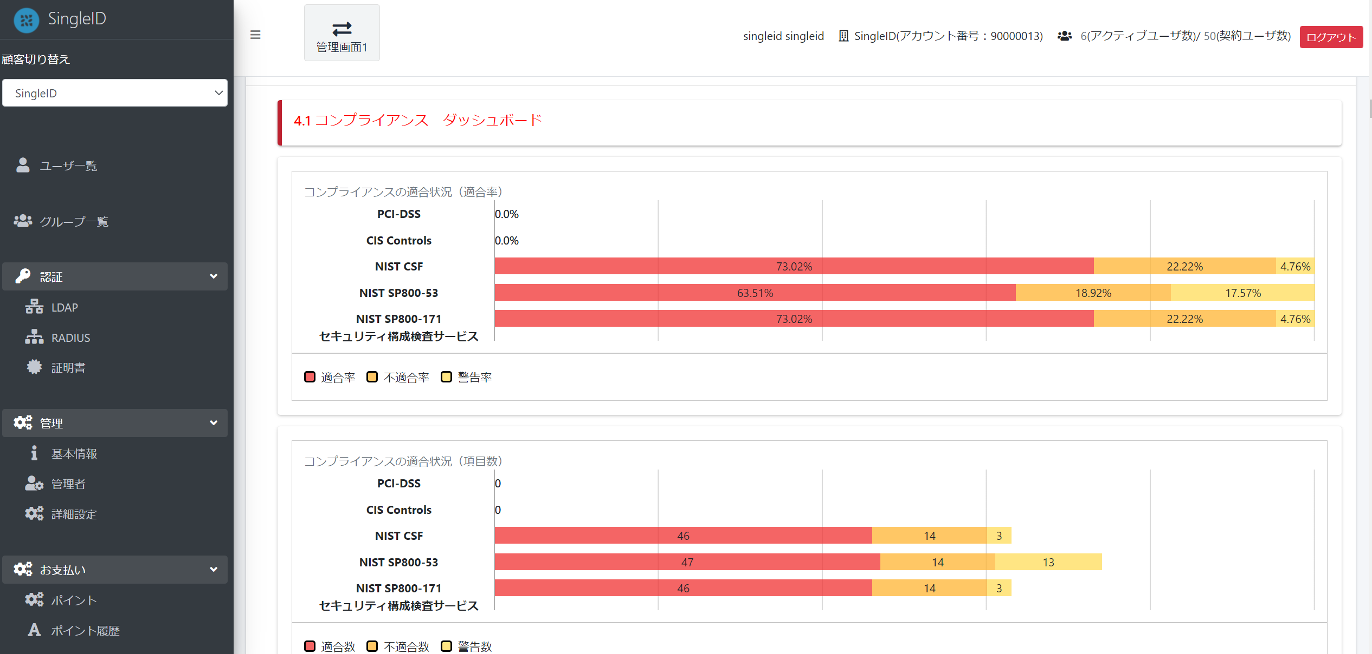






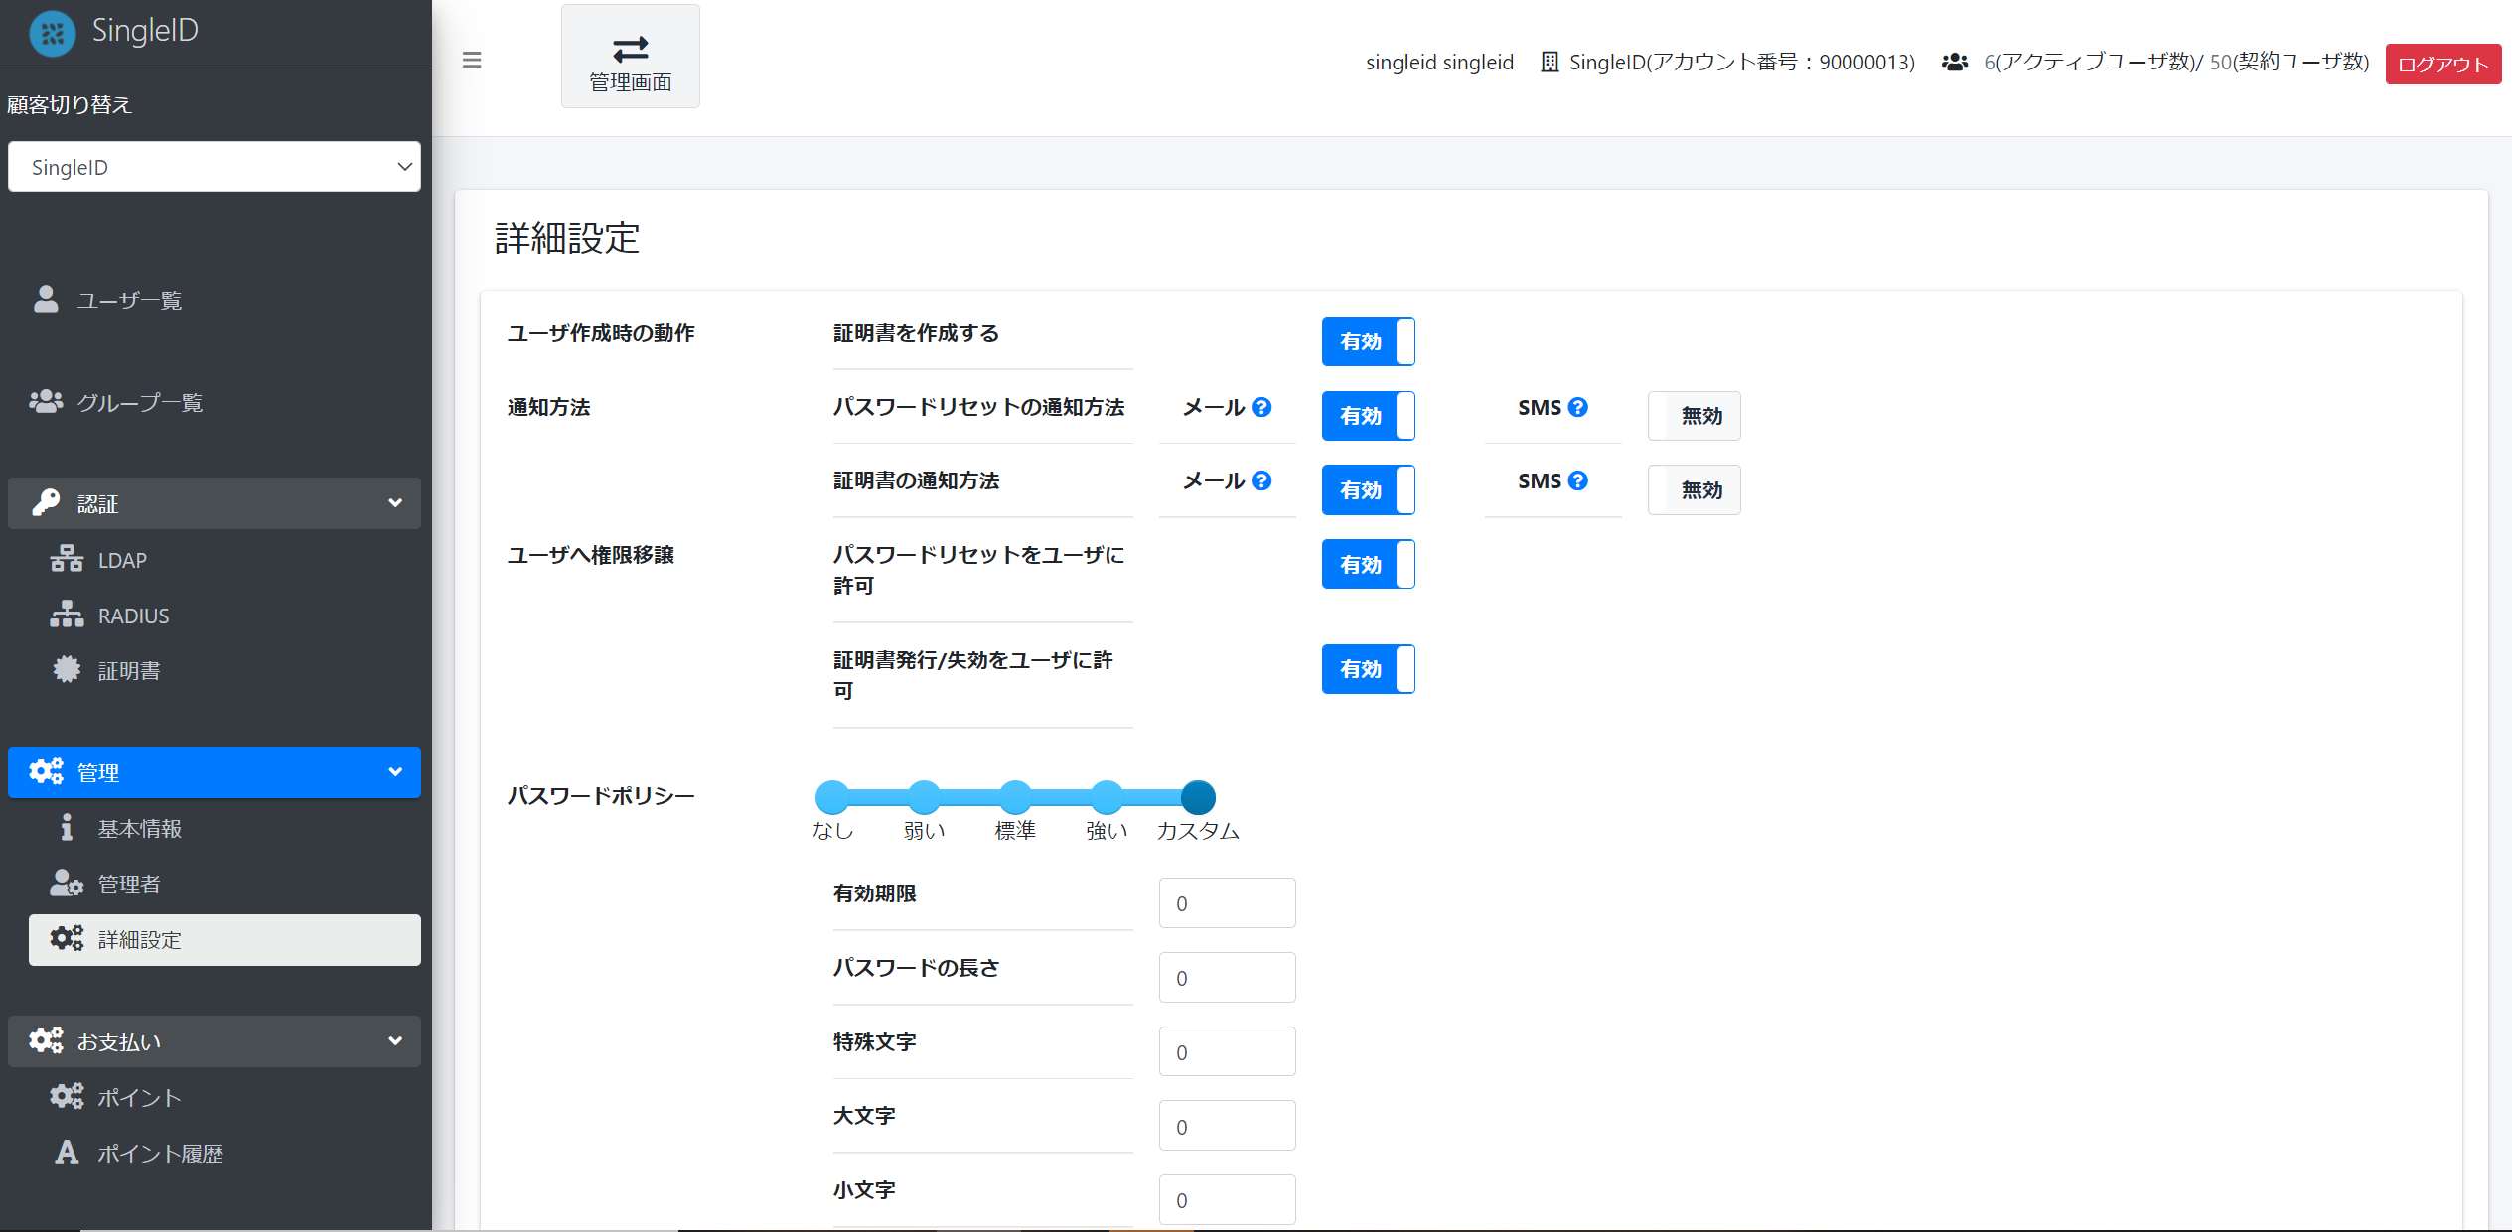

SingleIDアーキテクチャ
クラウド
連携
プラットフォーム
SingleID
バックエンドシステム
ユーザー・ポリシー設定
ゼロトラストベース
アクセス制御
チェック
MSP
マネージドサービスプロバイダー
クラウド
Wi-Fi
お客様管理者様
VPN
利用状況の確認
最終判断
ユーザー
各端末にクライアント証明書を
インストール/バージョンアップ
リレーション
MSP
MSP
テナント構築
ユーザー運用
お客様環境
ユーザーリレーション
ポリシー・運用 協議

Slide 8





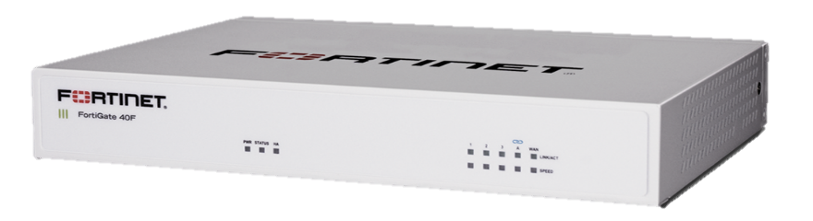




ネットワークヘルスケア＆クラウドヘルスケア
クラウド
連携
ヘルスケア
AIエンジン
70
チェック
ヘルスケア実施
ファイアウォールの脆弱性診断
結果レポート
強化・対策を行います
利用状況の確認
最終判断
UTM/FW
MSP
マネージドサービスプロバイダー
お客様環境
対処・強化
リレーション
MSP
テナント構築
ユーザー運用
お客様管理者様
MSP
ユーザーリレーション
ポリシー・運用 協議

Slide 9
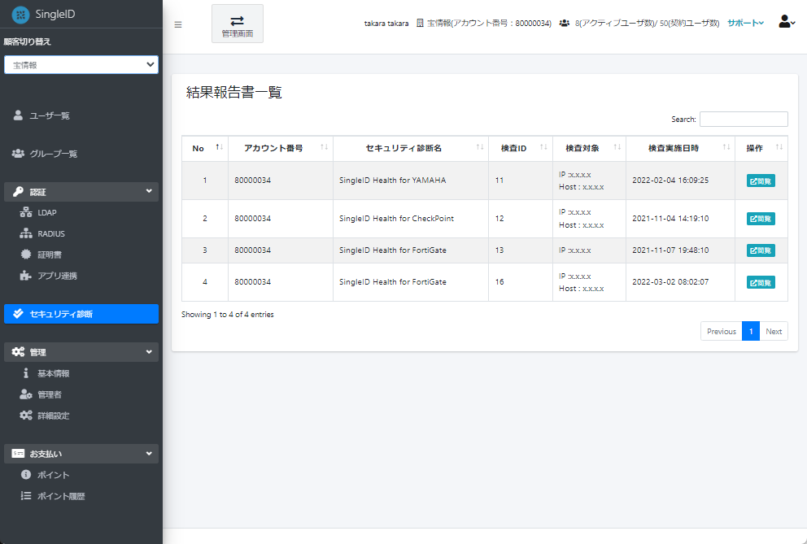
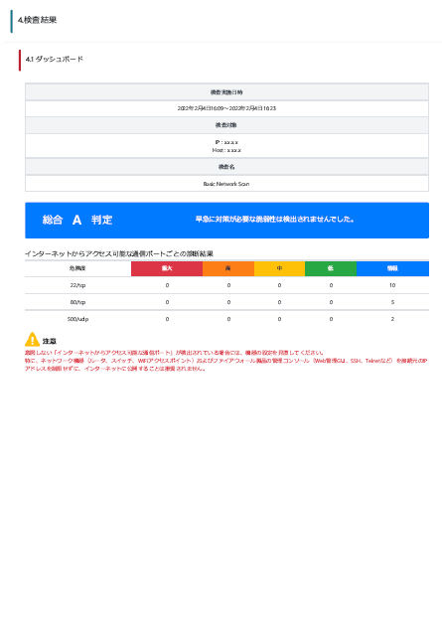
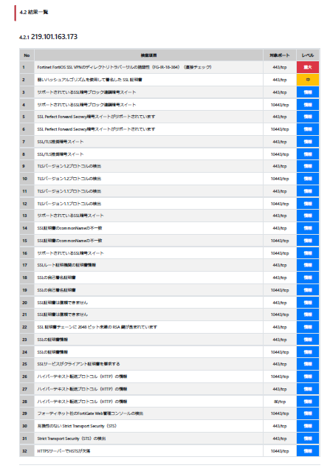
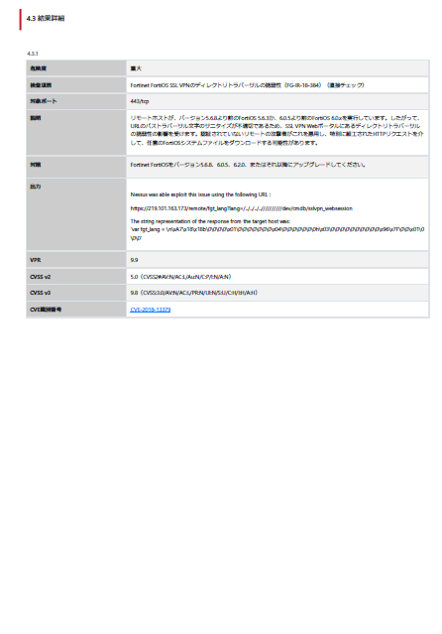
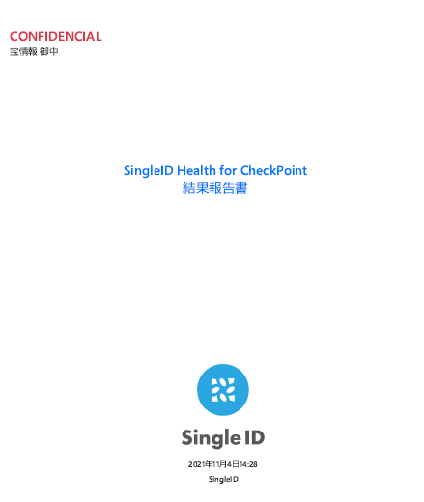
活用事例：狙われるUTMの解決策
FortiGateヘルスチェックレポート（サンプル）
PDF化なので印刷可能！
診断で脆弱性を可視化！

Slide 10
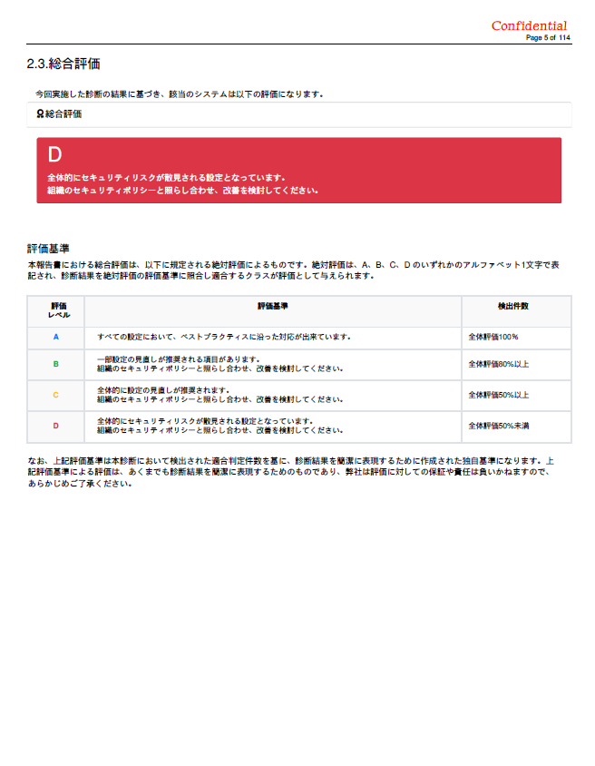
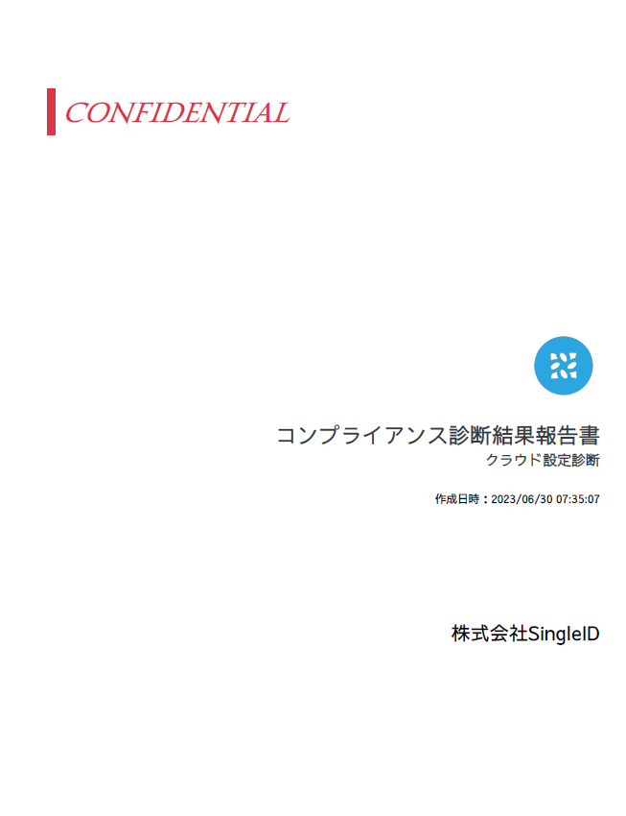
活用事例：狙われるMicrosoft365の解決策
クラウドヘルスチェックレポート（Microsoft365）
PDF化なので印刷可能！
診断で脆弱性を可視化！

Slide 11
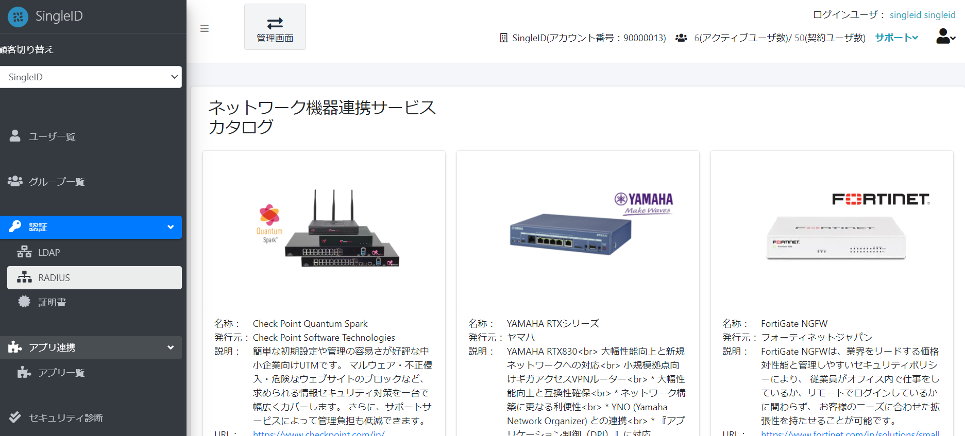
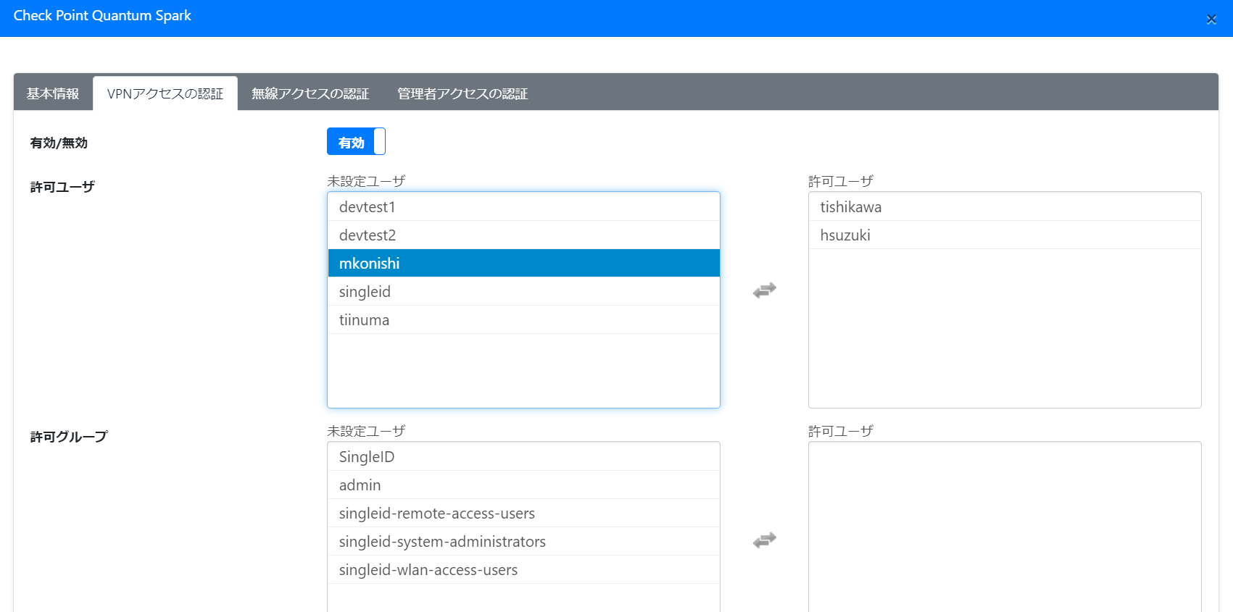
ネットワークカタログによる簡易設定

Slide 12
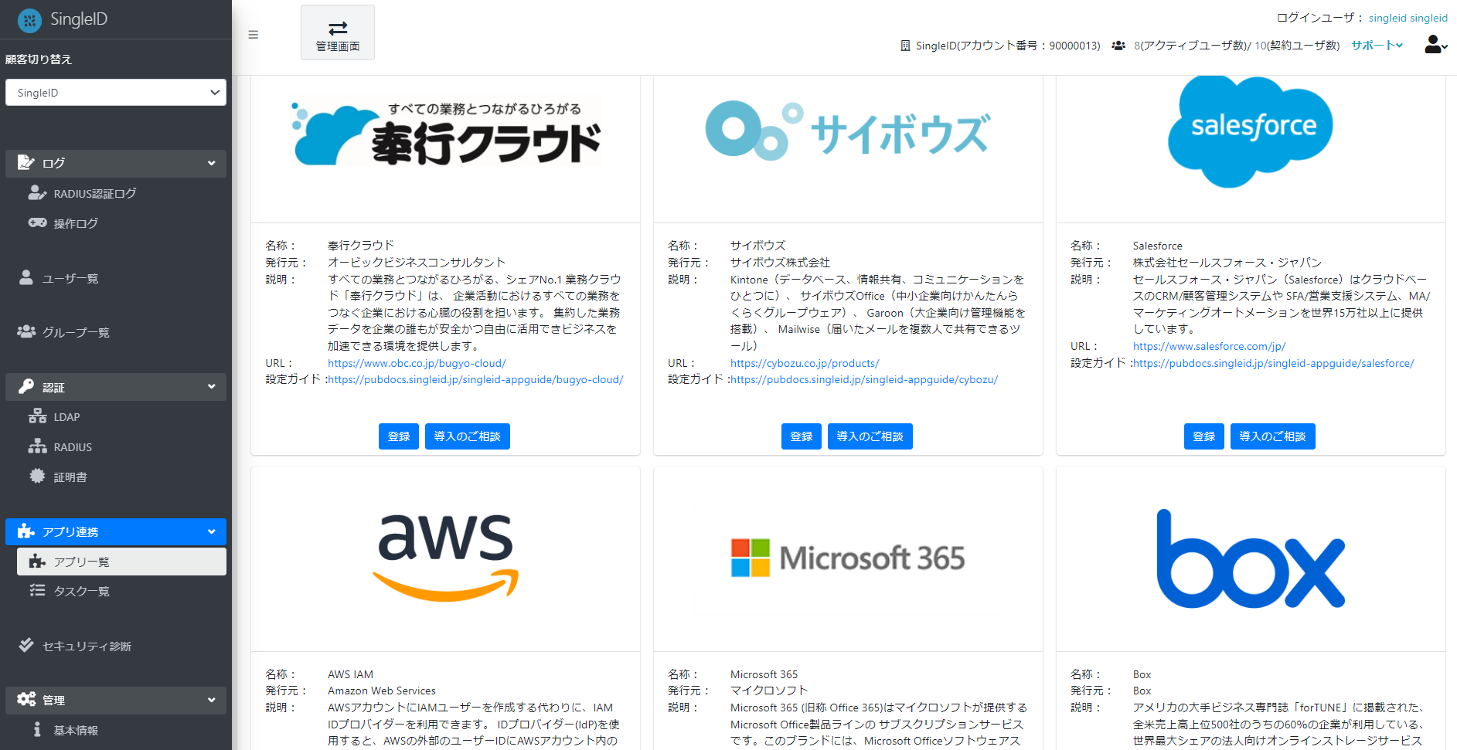
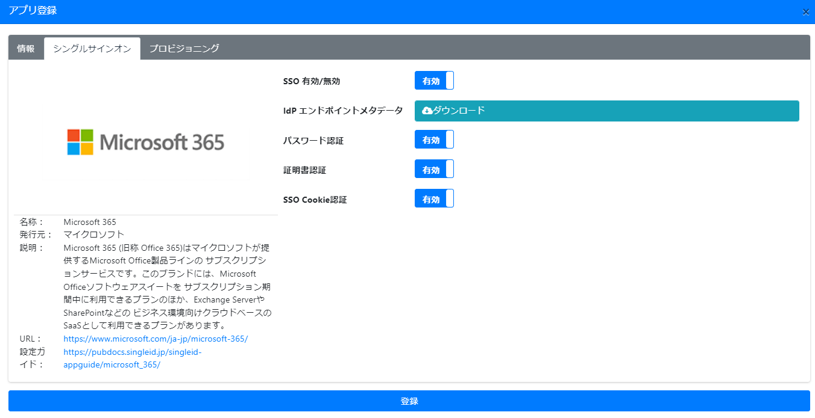
アプリカタログによる簡易設定

Slide 13
差別化ポイント

Slide 14




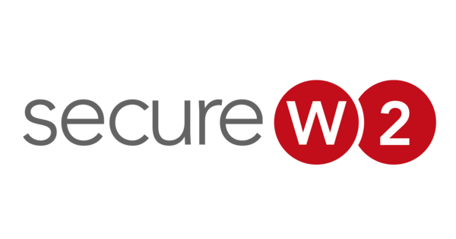

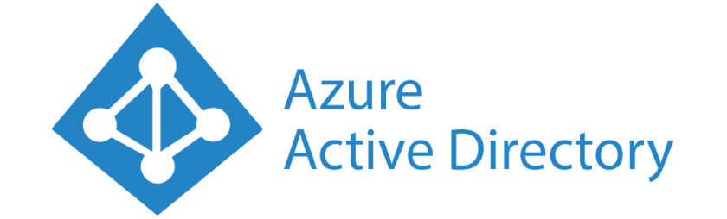

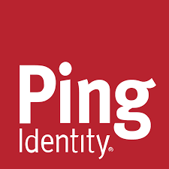

プレイヤーと守備範囲
海外勢 |  | 国内勢
アプリケーションSSO | 社内ネットワーク強化 | アプリケーションSSO | 社内ネットワーク強化
ネットワーク機器の認証ができるベンダーはグローバルでも3社に絞られる
Notes:
販売店様と協業して1年間かけてリサーチした結果

Slide 15

ポジショニングマップ（リテラシー×企業規模）
最低契約ユーザ数（MOQ）が高い
最低契約期間は１年以上など
ダイレクト販売（メーカー⇒顧客）
リテラシー
最低契約ユーザ数（MOQ）：１０ユーザー
最低契約期間は１か月
パートナーチャネル販売（メーカー⇒サプライヤー⇒顧客）
企業規模

Slide 16
ポジショニングマップ（クラウドRadius×IDaaS)
社内ネットワークがターゲット
社内ネットワークと業務アプリケーションがターゲット
社内ネットワーク
業務アプリケーションがターゲット
業務アプリケーション

Slide 17
中小企業の特徴
高い導入コスト
  ITシステムを導入するためには、既存システムからのデータの移行、導入後の運用、トレーニングを要する。これらの作業には高い導入コストがかかるため、中小企業はこれらの費用を負担することができない場合がある。
IT先任者の不在
  中小企業は、IT部門の人員が限られているため、ITシステムを導入するために必要な技術や知識を持っている人材が不足している。中小企業は、最新のITシステムの導入や管理に必要な技術的な面に対して不安を感じることがある。
文化的な要因
  中小企業は、従来の方法やプロセスにこだわる文化が根付いていることがある。新しいテクノロジーやアプリケーションを導入することに対する抵抗感が強いことがある。
サプライヤーの希薄化
  国内における中小企業への製品・サービスはサプライヤーが納品し、導入後の運用サービスも提供するのが一般的である。海外でトレンドになりつつあるクラウドサービスはダイレクト販売が基本であり、サプライヤーを通じた提供が難しく、サプライヤーが利益を得ることが出来ないことが多く存在する（サプライヤーが攻撃側に回る）
Notes:
販売店様と協業して1年間かけてリサーチした結果

Slide 18
SingleIDによるカスタマーベネフィット
認証強度を向上できる（セキュリティ）
パスワードを覚える必要がない（利便性）
運用サポートをシェアできる（オフセット）
継続的な脆弱性診断ができる（ヘルスチェック）

Slide 19
SingleIDの強みを活かした販売店様のメリット
クラウドとネットワーク機器のIDを１つにできる
証明書など認証テクノロジーは無償（サービスの一部）
販売店の注力商材にフォーカスした営業戦略が組める（囲い込み戦略）
販売先のユーザー管理（作成・削除・証明書）ができる（運用サービスでアップセル）
販売店の注力商材の脆弱性診断ができる（アップセル）

Slide 20
先行事例、研究

Slide 21
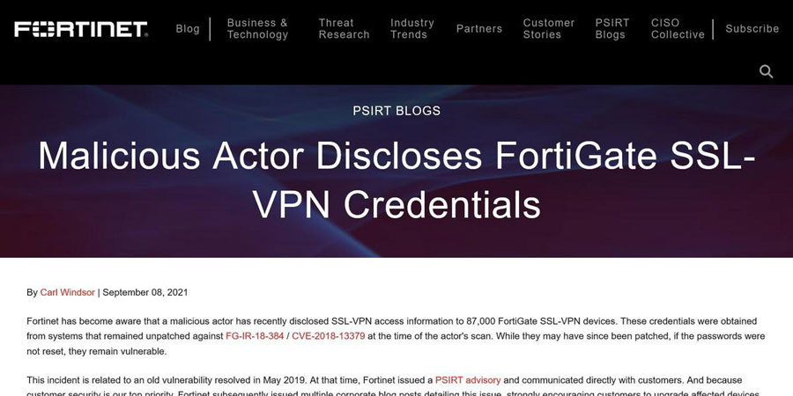
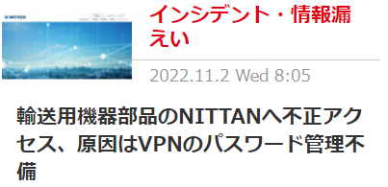
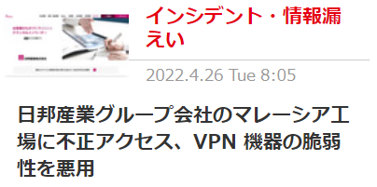
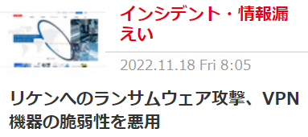
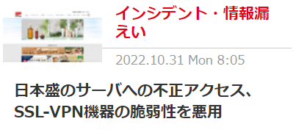
先行事例：狙われるUTMの解決策
UTM製品「FortiGate」の認証情報が
タークウェブに公開される（2021年9月）
8万7000台が影響を受ける見込み ※CVE-2018-13379
CVSSスコアは深刻度最大となるV３
※セキュリティの脆弱性の重大度を評価するための世界標準仕様
2022年12月にも“未知の脆弱性”が発見される
警視庁や半田病院といったランサムウエアによる
インシデントもUTMの脆弱性が原因でした。
入り口となるゲートウェイは狙われやすい傾向に
あると結論付けられています。

Slide 22
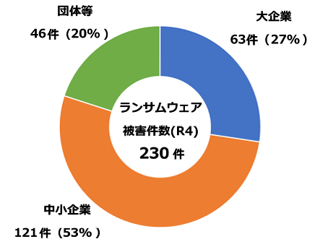
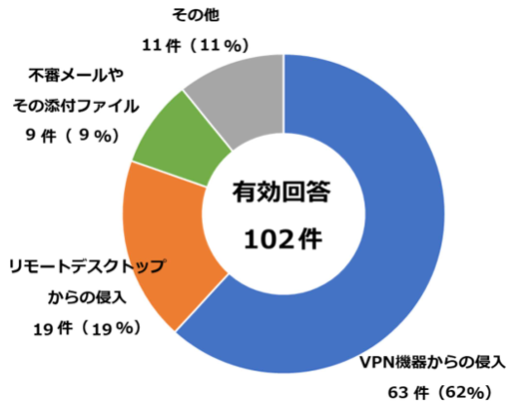
先行研究：狙われる境界線防御と移り変わる標的
ランサムウェア被害の企業・団体等の規模別報告件数
感染経路
境界線型防御を突いた攻撃
81％を占める
出所：警視庁 令和4年度中小企業等に対するサイバー攻撃の実態調査

Slide 23
先行事例：個人情報保護法 改正
中小企業も適用 ～個人情報保護法改正により、被害外発生時の影響拡大
 | 改正前 | 改正後 （2022年4月施行）
漏えいなどで個人の権利利益を 害する恐れがある場合、 委員会への報告及び本人への通知 | 努力義務 | 義務
命令違反等の法人罰金上限 | 30万円以下 | 最大1億円
「情報漏えい発生時の義務化」と「罰則の強化」
①要配慮個人情報の漏洩（人種、病歴、資産、思想）
②財産的被害につながる情報の漏洩（クレジットカード、ID／パスワード等）
③故意による情報漏洩（不正アクセス、従業員の持出等）
④大規模な情報漏洩（1,000名以上の情報漏洩）
⑤情報漏洩の「おそれ」のある場合
「漏えい」してなくても「おそれがある」だけで対象となる
悪質な場合には
社名を公表

Slide 24
先行事例：Microsoft365設定不備による漏洩
医薬品大手A社は5月19日、同社グループの取引先情報約1万1000件が漏えいした可能性があると発表した。何者かが海外法人に勤める社員のアカウントに不正ログインし、グループ横断で使っていたクラウドサービス上の情報にアクセスした。
A社やその子会社で4社の取引先情報が対象。2018年5月から23年4月にかけて氏名やメールアドレスが漏えいした可能性が高い。
（1）4社が管理する「Microsoft Teams」のプロジェクト管理機能に招待された人
（2）4社が管理するファイル共有サービス「Sharepoint」へのアクセス権を付与された人
（3）オフィススイート「Microsoft 365」で作成したメーリングリストに登録された人
（4）4社が管理するID管理システムに登録された人

Slide 25

課題まとめ
脅威
  境界線型防御に深刻な脆弱性が検知される
    脆弱性を突いて簡単に突破される
    技術力向上は攻撃者も同様
    警視庁や病院がランサムウェアに感染
    VPNから侵入しNASへランサムウェア攻撃（埼玉大学）
  攻撃者の標的が大企業から中小企業に移行
    セキュリティ対策が進んでいないターゲットに標的
中小企業の現状
  業務で利用するほとんどのデータはNASに保管してある
  大企業と異なりセキュリティ対策に投資する予算が少ない
  情報システムを選任する部門はほぼ存在しない
  セキュリティの意識が低い
  文化的な要因
    従来の方法やプロセスにこだわる文化が根付いている
NAS
会計システム
社内
境界線型防御
社外
攻撃者

Slide 26
実際のソリューション例

Slide 27






クラウド認証サービスでセキュリティと利便性を最大化
ネットワーク機器や無線アクセスポイントと、クラウドの認証サービスを利用して、安全な無線LAN/リモートアクセス環境をご提案するソリューションです。モバイル端末を社内ネットワークにアクセスをさせるためには、接続できる端末をきちんと管理・制限しなければ情報漏えい事故につながりかねません。電子証明書認証を行うことにより、接続端末の管理を確実にし、無線LANやリモートアクセスのセキュリティを高めることができます。
証明書の有無で
アクセス端末を管理
クラウド認証サービス（SingleID）
証明書の発行や管理はサポートセンターにて実施
電子証明書
発行・管理システム
運用・サポート
社外
自宅・カフェ・出張先など
証明書あり
接続
許可
認証連携
社内
固定IP
UTM
社内ネットワーク
無線LAN
アクセスポイント
証明書あり
接続
許可
証明書なし
社内
無線LANユーザー
禁止
不許可端末
許可していないPCやスマホ

Slide 28
電子証明書とは？
簡単に言うと、オンライン上の通行手形
ID/パスワードが流出しても電子証明書がないと情報資産にアクセスできません
外出先
社内
悪意のある第三者
○
×
情報資産
社員
喫茶店
自宅
非従業員
（退職した人、社外の人）

Slide 29



導入のメリット
従来のパスワード認証のみの場合、社外の人物(退職した社員を含む)にパスワードが知れると変更が必要になります。
しかし、パスワードを変更すると、今まで接続していた全端末の再設定が必要となりその間の業務が停止してしまいます。
それに対し、
電子証明書による認証を行うと「電子証明書を取得した端末」しかアクセスできないことで意図しない端末の接続を防止
できるほか、「アクセスを停止したい場合は該当端末の証明書を個別に無効化」することで端末ごとに設定が可能です。
全端末再設定などの煩わしい作業を省略でき、安心・安全なモバイルアクセス環境を運用可能です。
無線LANやリモートアクセスの認証強化ができる
パスワード不要でユーザーの使い勝手が良い
デバイスごとに個別設定がで管理が容易

Slide 30
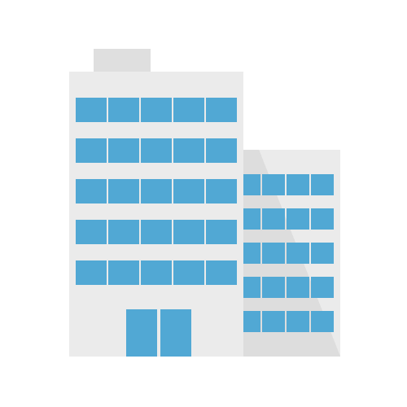
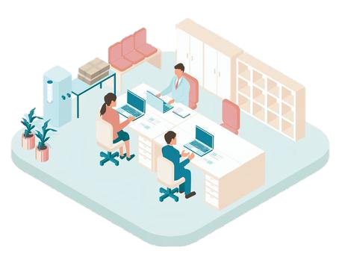



スコープ①：リモートアクセスのセキュリティと利便性の解決策
会社
セキュリティが心配
私物のパソコンは
使わせたくない
人は増やせない
業務の効率をもっと
アップしたい
社員の残業は
極力減らしたい
経営者の悩み
クラウド認証サービス（SingleID）で解決
不正利用
出先から帰社
個人の端末で接続
○
許可デバイスに
電子証明書
セキュリティ
リスクが高い
情報漏えい
リスクが高い
デバイスを審査
電子証明書の所有することで
複雑なパスワードを覚えることなく
外出先から業務が可能に
利便性が悪い
電子証明書を導入することで
許可していない端末のアクセスを確実に防止

Slide 31



スコープ②：無線LANのセキュリティと利便性の解決策
無線LANの特徴
無線LAN従来のセキュリティ対策
電波の届く範囲であればネットワークに参加可能
パスワードによるセキュリティ対策の場合
旧パスワード
新パスワード
メリット
電波の届く範囲ならネットワーク接続可能で自由度が高い
デメリット
接続している端末を把握しにくい
Wi-Fiパスワード
PassWd1234
Wi-Fiパスワード
New1234
同じパスワードを使い続けると
不正侵入される危険性が高くなる
パスワード変更すると
全端末設定が必要
インターネット
Wi-Fiパスワード
PassWd1234
個別に設定は不可能
想定外にの範囲に電波が届いている可能性あり
無線LANは見えない電波に対して確実なセキュリティ対策を実施しなければならないが、
ID・パスワードを知っている人の侵入（悪意がない場合も含む）を防ぐことが難しい

Slide 32

スコープ②：無線LANのセキュリティと利便性の解決策
クラウド認証サービス（SingleID）で解決
ポイント！
電子証明書の複製は困難で不正侵入しにくい
不正が発生しても証明書を個別に失効すればOK
◎ 個別に設定可能
電子証明書認証により無線LANに接続する端末の個別管理が簡単に実現できます
電子証明書で認証するためパスワードが不要になり、ユーザーの利便性も向上します

Slide 33



活用事例：狙われるUTMの解決策
クラウド認証サービス（SingleID）機能で安価に脆弱性診断を提供！
脆弱性診断
義務化
70
UTM
ヘルスチェック
ファイアウォール脆弱性診断
結果レポート
強化・対策を行います
運用担当者

Slide 35
プレイヤー機能＆価格マップ
 | SingleID | Okta | OneLogin | HENNGE | トラスト・ログイン | OneGate
開発元 | 株式会社SingleID （日本） | Okta,Inc. （米国） | OneLogin, Inc. | HENNGE株式会社 （日本） | GMOグローバルサイン （日本） | ソリトンシステムズ （日本）
最低利用人数 | 10ユーザー～ | 最低購入$1,500～ | 50ID～ | 200ID～ | 30ID～ | 100ユーザー～
日本語対応 | 対応 | ログイン画面のみ | ー | 対応 | 対応 | 対応
サポート | 代理店経由 または サポートセンター経由 | 代理店経由 | 代理店経由 | 直接 メール・電話 | 直接 メール・チャット・電話 | 代理店経由
SAML | 〇 | 〇 | 〇 | 〇 | 〇 | △ ※エディションアップ
Radius | 〇 | △ | △ | × | × | 〇
AD/LDAP連携 | △ | 〇 Universal Directory 320円（ユーザー／月） | 〇 Professional 1,020円（ユーザー／月） | 〇 HENNGE ONE Suite | 〇 プロプラン | 〇
MSP管理コンソール | 〇 | × | × | × | × | ×
アプリ＆NWカタログ | 〇 | × | × | × | × | ×
ヘルスチェック機能 （UTM・M365、他） | 〇 | × | × | × | × | ×
認証 | PKI・OTP・ID/PW 標準搭載 | ベーシック認証 他、オプション 自前調達 | ベーシック認証 他、オプション 自前調達 | ベーシック認証 他オプション | ベーシック認証 他オプション（PKI：100円/月、OTP：100円/月） | PKI認証100円
費用 | ポイント制で提供 詳細は販売店様よりお聞きください | 最低購入$1,500～ | $4/ID（ADVANCE） | 600円/月 （HENNGE ONE Suite） | 300円/月 | PKI認証100円/月 ベーシック200円/月 スタンダード600円/月 アプライアンス初期費用及び月額利用料が掛かる

Slide 36
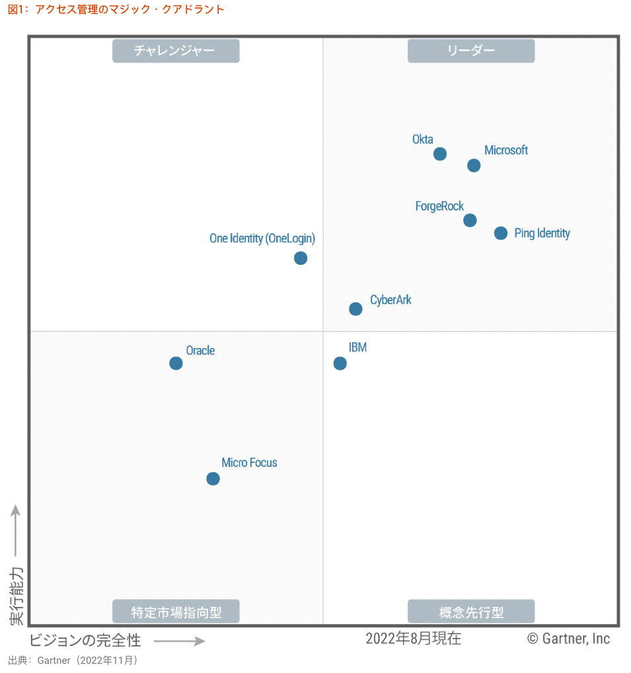
グローバルリーダーから読み解く現状分析
NASDAQ：OKTA
出所：Okta社 2023 年度第 3 四半期の財務ハイライト
Notes:
市場規模7.6兆円
Okta時価総額1兆円

Slide 37
我が国における企業推移
出所：経済産業省中小企業庁「第1部 令和元年度（2019年度）の中小企業の動向」

Slide 38
ニューノーマル時代のセキュリティポリシー
外部からの接続許可状況
事業体内のネットワーク利用状況
クラウドサービスの利用状況
警察庁生活安全局情報技術犯罪対策課 不正アクセス行為対策等の実態調査 (令和4年度)
https://www.npa.go.jp/cyber/research/r2/R2countermeasures.pdf

Slide 39
リテラシーとコストの課題
セキュリティ教育が実施できない
セキュリティサービスを利用していない理由
警察庁生活安全局情報技術犯罪対策課 不正アクセス行為対策等の実態調査 (令和4年度)
https://www.npa.go.jp/cyber/research/r2/R2countermeasures.pdf

Slide 40
セキュリティと投資コストのバランスが求められる
情報セキュリティ対策の投資に関する問題点
調査対象とした理想論と現実論
現実論 | 理想論
1．投資方針
セキュリティ投資は必要最低限に抑えるべきである | 来るべき問題事案に備えて、積極的に投資を行うべきであ る
2．事後的対応と予防的対応
情報セキュリティ対策としては、問題発生に対しての応急 対応や、再発防止・被害拡大防止に注力するべきである | 情報セキュリティ対策としては、リスクの検知など、予防上の 対策に注力するべきである
3．保険への意識
情報セキュリティ対策としては、人的・技術的な対策により カバーできるところを対策すれば十分である。 | 情報セキュリティ対策としては、人的・技術的対策によりカバ ーできないリスクは保険によりまかなうべきである。
4．規制・罰則への考え方
技術以外の面での対策としては、従業員等への教育と、適 切な情報提供により対策を促すことが重要である。 | 技術以外の面での対策としては、教育はもちろんのこと、規 制・罰則などの強制力のある制度的対応を行うことが重要で ある。
5．プライバシーの考慮
職場とはいえ、従業員等のプライバシーはある程度考慮し たうえで、情報セキュリティ対策は行われるべきである。 | 職場のセキュリティ保護のためにはシステム利用状況のモニ タリングなどによるプライバシーの侵害はやむをえない
6．利便性とのバランス
業務実施に負担をかけるほどのセキュリティ対策は不 適当であり、利便性とのバランスを考慮すべきである。 | ユーザーにシステム利用上・業務上の負担を強いてでも セキュリティを守るべきである。
警察庁生活安全局情報技術犯罪対策課 不正アクセス行為対策等の実態調査 (令和4年度)
https://www.npa.go.jp/cyber/research/r2/R2countermeasures.pdf

Slide 41
現実的なセキュリティ投資が必要である
セキュリティ教育が実施できない
調査対象とした理想論と現実論
現実論 | 理想論
1．投資方針
セキュリティ投資は必要最低限に抑えるべきである | 来るべき問題事案に備えて、積極的に投資を行うべきであ る
2．事後的対応と予防的対応
情報セキュリティ対策としては、問題発生に対しての応急 対応や、再発防止・被害拡大防止に注力するべきである | 情報セキュリティ対策としては、リスクの検知など、予防上の 対策に注力するべきである
3．保険への意識
情報セキュリティ対策としては、人的・技術的な対策により カバーできるところを対策すれば十分である。 | 情報セキュリティ対策としては、人的・技術的対策によりカバ ーできないリスクは保険によりまかなうべきである。
4．規制・罰則への考え方
技術以外の面での対策としては、従業員等への教育と、適 切な情報提供により対策を促すことが重要である。 | 技術以外の面での対策としては、教育はもちろんのこと、規 制・罰則などの強制力のある制度的対応を行うことが重要で ある。
5．プライバシーの考慮
職場とはいえ、従業員等のプライバシーはある程度考慮し たうえで、情報セキュリティ対策は行われるべきである。 | 職場のセキュリティ保護のためにはシステム利用状況のモニ タリングなどによるプライバシーの侵害はやむをえない
6．利便性とのバランス
業務実施に負担をかけるほどのセキュリティ対策は不 適当であり、利便性とのバランスを考慮すべきである。 | ユーザーにシステム利用上・業務上の負担を強いてでも セキュリティを守るべきである。
警察庁生活安全局情報技術犯罪対策課 不正アクセス行為対策等の実態調査 (令和2年度)
https://www.npa.go.jp/cyber/research/r2/R2countermeasures.pdf

Slide 42
インターネット接続における対策
社内外等からのインターネット接続経由の認証方法
インターネット接続に対するセキュリティ対策
警察庁生活安全局情報技術犯罪対策課 不正アクセス行為対策等の実態調査 (令和4年度)
https://www.npa.go.jp/cyber/research/r2/R2countermeasures.pdf

Slide 43
ヘルスチェック for Microsoft365
項目 | 内容
1 アカウント/認証 | 管理者権限を持つユーザに対する多要素認証の設定
 | 全てのユーザに対する多要素認証の設定
 | 2人から4人のユーザに全体管理者権限が付与
 | 「パスワードリセット」の設定状況
 | Exchange Onlineで先進認証の設定
 | SharePointで先進認証の設定
 | Skype for Business Onlineで先進認証の設定
 | Office 365のパスワードの有効期限の設定
2 アプリケーションの権限 | サードパーティのアプリケーションの許可状況
 | 外部ユーザとのカレンダーの詳細共有の設定
 | O365 ATP SafeLinks for Office Applicationsの有効化設定
 | SharePoint、OneDrive、およびMicrosoft Teams用のOffice 365 ATPの有効化設定
3 データマネジメント | ロックボックス機能の設定
 | SharePoint Onlineのデータ分類ポリシーの設定
 | SkypeまたはTeamsで外部ドメインの許可設定
 | DLPポリシーの有効化設定
 | 外部ユーザが、自分が所有していないファイル、フォルダー、およびサイトを共有設定
 | Teamsでの外部ファイル共有サービスの許可設定
4 Email セキュリティ/Exchange Online | Common Attachment Types Filterの設定
 | Exchange Onlineスパムポリシーの設定
 | メールトランスポートルールにおける外部ドメインへの転送設定
 | メールトランスポートルールにおけるホワイトリストに登録設定
 | クライアントルールにおける転送ブロック設定
 | Advanced Threat Protection Safe Linksポリシーの設定
 | Advanced Threat Protection Safe Attachmentsポリシーの設定
 | Exchange Onlineの基本認証の設定
 | フィッシング対策ポリシーの設定
 | すべてのExchange OnlineドメインでDKIM/SPFレコード/DMARCレコードの設定
 | マルウェア検知に伴う内部ユーザへの通知設定

Slide 44
ヘルスチェック for Microsoft365
項目 | 内容
5 監査 | Microsoft 365監査ログ検索の設定
 | すべてのユーザのメールボックス監査の設定
 | Azure ADの「危険なサインイン」レポートの確認
 | アプリケーションの使用状況レポートの見直し状況
 | セルフサービスのパスワードリセットアクティビティレポートの確認
 | ユーザ役割グループの変更の確認
 | メール転送ルールの見直し確認
 | 非所有者によるメールボックスアクセスレポートの確認
 | マルウェア検出レポートの確認
 | アカウントプロビジョニングアクティビティレポートの確認
 | 非全体管理者の役割グループの割り当て状況の確認
 | なりすましドメインレポートの確認
 | Microsoft 365 Cloud App Securityの設定
 | 電子メール権限が制限されているユーザ状況の確認
6 ストレージ | ドキュメントの共有がホワイトリストまたはブラックリストによる制御設定
 | 外部共有リンクの有効期限の設定
7 モバイルデバイス管理 | モバイルデバイス管理ポリシーの設定
 | モバイルデバイスのパスワードの再利用/無期限設定
 | 脱獄またはルート化されたデバイスからの接続設定
 | モバイルデバイスが複数のサインイン失敗時のワイプ設定
 | モバイルデバイスに複雑なパスワード要求設定
 | 複数のデバイスをロック設定
 | モバイルデバイスの暗号化設定
 | アンチウィルスソフトおよびローカルファイアウォールの有効化設定
 | モバイルデバイスのパスワード利用設定

Slide 45
ヘルスチェック for AWS
ヘルスチェック for AWSは、あらゆる「サイバーセキュリティフレームワーク」に基づきお客様環境のAWSの設定内容を診断します。すべてのベンチマーク項目を網羅するものではありません。
診断項目 大項目 | 内容
IDとアクセス管理 | IDおよびアクセス管理に関連するオプションを構成するための推奨事項
ストレージ | ストレージポリシーを設定するために従うべきセキュリティの推奨事項
ロギング | AWSのアカウントロギング機能を設定するための推奨事項
監視 | フィルターとアラームの推奨事項
ネットワーク | 仮想プライベートクラウド（VPC）のセキュリティ関連の推奨事項

Slide 46
ヘルスチェック for Azure
ヘルスチェック for Azureは、あらゆる「サイバーセキュリティフレームワーク」に基づきお客様環境のAzureの設定内容を診断します。すべてのベンチマーク項目を網羅するものではありません。
診断項目 大項目 | 内容
IDとアクセス管理 | IDおよびアクセス管理ポリシーを設定するために従うべきセキュリティの推奨事項
セキュリティセンター | セキュリティポリシーを設定する際に従うべきセキュリティの推奨事項
ストレージアカウント | ストレージアカウントポリシーを設定するために従うべきセキュリティの推奨事項
データベースサービス | 一般的なデータベースサービスポリシーを設定するために従うべきセキュリティの推奨事項
ロギングと監視 | ログと監視のポリシーを設定するために従うべきセキュリティの推奨事項
ネットワーク | ネットワークポリシーを設定するために従うべきセキュリティの推奨事項
仮想マシン | 仮想マシンポリシーを設定するために従うべきセキュリティの推奨事項
その他のセキュリティ関連 | 一般的なセキュリティと運用管理を設定するために従うべきセキュリティの推奨事項
AppService | AzureAppServiceのセキュリティに関する推奨事項

Slide 47
ヘルスチェック for Salesforce
ヘルスチェック for Salesforceは「サイバーセキュリティフレームワーク」を対象に、当社セキュリティ基準に基づきヘルスチェック検査をします。環境に対するセキュリティ設定全てを網羅するものではありません。
次のシリーズがヘルスチェックサービスの対象です。
Salesforce SalesCloudのEnterpriseまたはUnlimited
Salesforce ServiceCloudのEnterpriseまたはUnlimited
診断項目 大項目 | 内容
管理者アクセス | 不適切な管理者アカウントの有無を確認
ユーザーアクセス | 不適切なユーザアカウントの有無を確認
パスワードポリシーの設定 | 脆弱なパスワードの使用を制限
ネットワークセキュリティ | 送信元IPアドレスによるアクセス制限
セッションセキュリティの設定 | セッションに関するセキュリティ設定を確認
オブジェクトのアクセス許可 | オブジェクトのデフォルトアクセス権を確認
ログイン履歴の監視 | ユーザー/管理者の状態を確認
メールサービス | メールサービスに関する設定を確認

